Slide 1
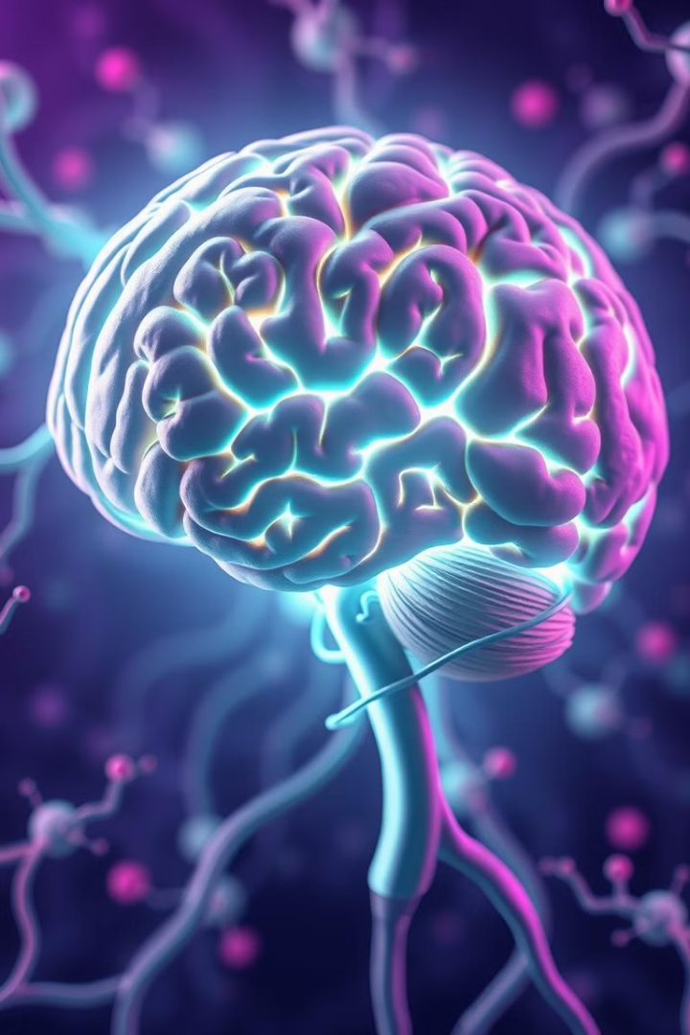
El Cerebro Humano
El cerebro es un órgano complejo que controla todas las funciones del cuerpo. Está dividido en dos hemisferios, cada uno con funciones especializadas.

Slide 2
Hemisferios Cerebrales
Hemisferio Izquierdo
Hemisferio Derecho
Creatividad,
El arte,
La música,
La intuición,
El reconocimiento de patrones
La memoria a largo plazo.
Lenguaje,
La lógica,
Las matemáticas
La secuenciación
La memoria a corto plazo.

Slide 3
Lóbulos Cerebrales
1
Lóbulo Frontal
El lóbulo frontal es responsable de la planificación, la toma de decisiones, el control de impulsos, la personalidad y el movimiento voluntario.
2
Lóbulo Parietal
El lóbulo parietal procesa la información sensorial, incluyendo el tacto, la temperatura, el dolor y la presión.
3
Lóbulo Temporal
El lóbulo temporal está involucrado en el procesamiento del sonido, la memoria, el lenguaje y las emociones.
4
Lóbulo Occipital
El lóbulo occipital procesa la información visual.

Slide 4
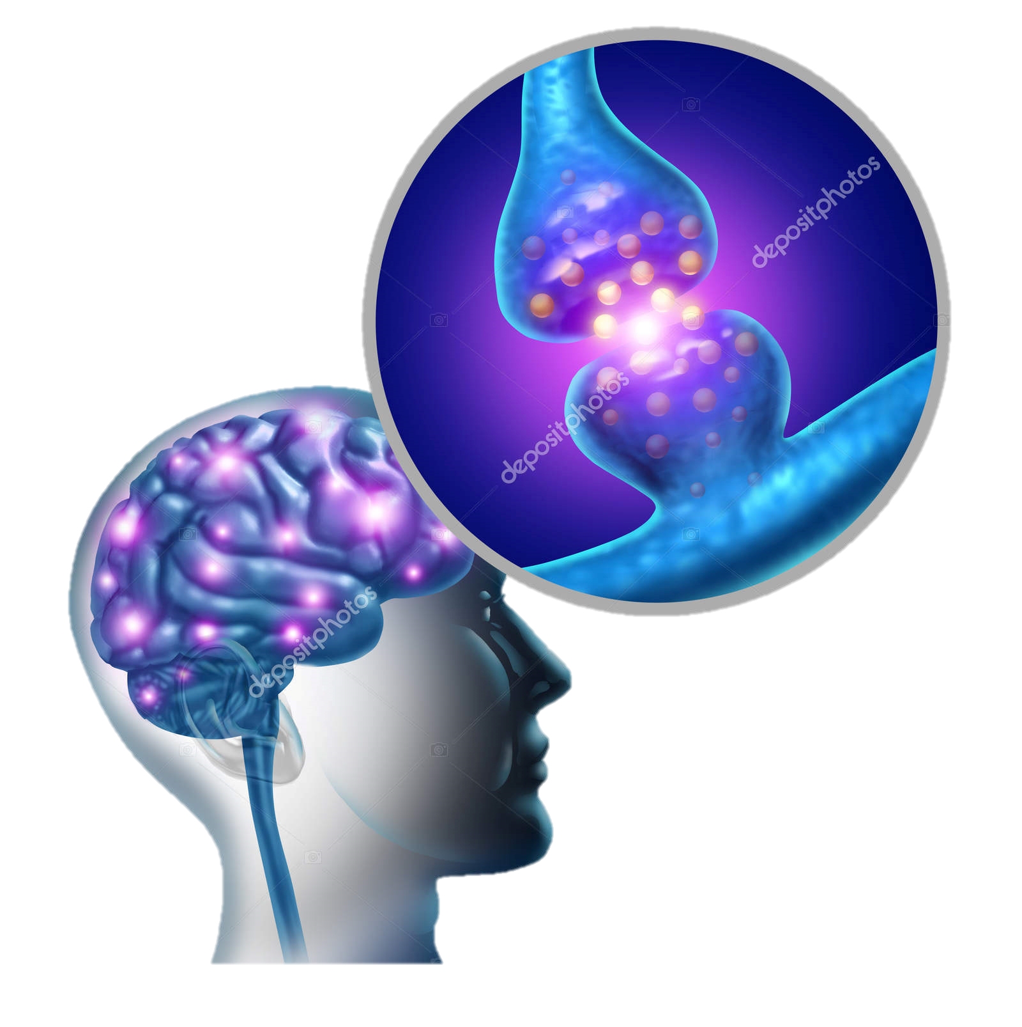
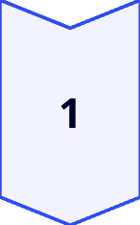
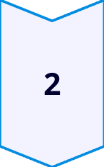
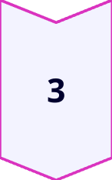
Sinapsis y Neurotransmisores
Sinapsis
Las sinapsis son las conexiones entre las neuronas.
Neurotransmisores
Los neurotransmisores son sustancias químicas que transmiten señales a través de las sinapsis.
Recepción
Los neurotransmisores se unen a receptores en la neurona postsináptica, desencadenando una respuesta.

Slide 5
Áreas del Lenguaje
Área de Broca
Responsable de la producción del lenguaje. Permite la formación de palabras y frases.
Área de Wernicke
ÁREA DE WERNICKE
Responsable de la comprensión del lenguaje. Permite la interpretación del significado de las palabras.
ÁREA DE BROCA
Fasciculus Arcuatus
Conecta las áreas de Broca y Wernicke, permitiendo la comunicación fluida entre ambas áreas.

Slide 6
APARATO FONOARTICULADOR
Grupo de diferentes órganos que intervienen en la articulación del lenguaje del ser humano
3 grupos de órganos
Órganos de la respiración
Órganos de la fonación
Órganos de la articulación
Pulmones, bronquios y tráquea
Laringe, cuerdas vocales y resonadores nasal, bucal y faríngeo
Paladar, lengua, dientes, labios y glotis

